Slide 1
Evoluce mezinárodního systému
Vladan Hodulák

Slide 2
Jak a na základě čeho lidé spolupracují?
Lze o lidských skupinách hovořit jako o entitách s vlastními zájmy?
Jaká je dynamika vztahů mezi lidskými skupinami?

Slide 3
Spolupráce v rámci skupiny
Spolupráci lze do jisté míry zajistit skrze individuálně racionální jednání
  Tržní koordinace
  Teorie her – problém vězňova dilematu
  Problém s trestáním černých pasažérů
  Spolupráce je velmi nestálá
Altruistické chování – chování, které zvyšuje individuální zdatnost jiných (odvozeně pak může zvyšovat i zdatnost celé skupiny)
Altruistické chování je v přírodě poměrně běžné a evolučně extrémně úspěšné

Slide 4
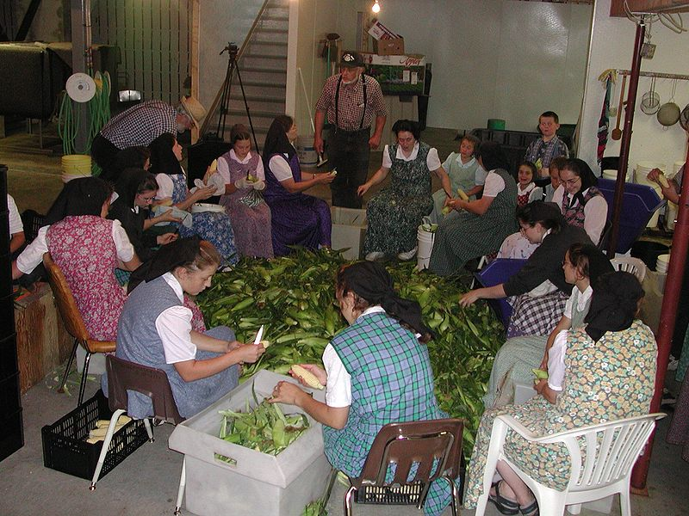

Slide 5
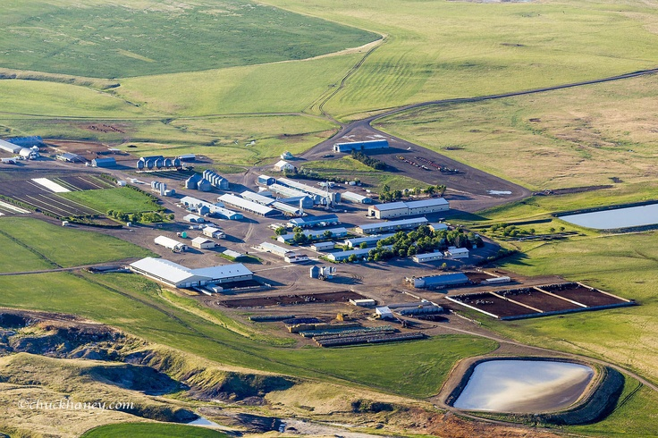

Slide 6
Velké evoluční přechody
gen->prokaryotická buňka
prokaryota->eukaryota
bezpohlavní eukaryota->pohlavní eukaryota
jednobuněční->mnohobuněční
mnohobuněční->organizovaná společenství
Příklady eusociality – mravenci, termiti, včely, rypoši
Lidská společenství jako hraniční případ

Slide 7
Mechanismy přechodů
Příbuzenská selekce
  replikátory se snaží rozšiřovat zastoupení svých kopií v prostředí, díky tomu přežívají ty, které podporují spolupráci příbuzných jedinců
Skupinová selekce
  přežívají replikátory, které zvyšují zdatnost skupiny
Vznik spolupráce a altruismu jsou schopny formálně vysvětlit obě teorie
Biology je většinou upřednostňována příbuzenská selekce
Matematické modely ukazují, že v biologii je skupinová selekce pravděpodobně poměrně omezeným jevem
Jak je tomu v případě lidí?

Slide 8
Jednotlivec
Co víme o člověku? Výsledky empirických výzkumů:
  Sklon ke kopírování a následování úspěšných vzorů (zásadní role napodobování)
  Kontextuálně podmíněný sklon k rozeznávání a následování autorit
  Vrozená potřeba identifikace se skupinou
  Sklon k budování konsenzu v rámci skupiny
  Sklon k nepodmíněnému altruistickému chování v rámci skupiny
  Silný sklon ke trestání skupinu poškozujícího jednání (porušování pravidel), sklon ke trestání těch, kdo netrestají, vše i přes značné osobní náklady a žádné zisky
  Silně nahodilé jednání vůči nečlenům „skupiny“

Slide 9
Člověk a skupinový výběr
Zmíněné vlastnosti pomáhají řešit problém s koordinací ve skupině a tím zvyšují její šance na přežití
Proximate (uspokojení tužeb) × ultimate (přežití skupiny) příčina altrustického jednání
Darwin: „Když mezi dvěma kmeny pravěkých lidí žijících v téže oblasti vznikla konkurence, tak jestliže…jeden kmen zahrnoval značné množství odvážných, solidárních a věrných členů, kteří byli vždy připraveni varovat druhého před nebezpečím a pomáhat si navzájem, pak tento kmen byl úspěšnější a podrobil si druhý… Sobečtí a svárliví lidé nebudou držet pospolu a bez soudržnosti nemůže být ničeho dosaženo“
Lidé jsou společenský druh „zvířete“, po většinu historie (1-3 miliony let) žili ve skupinách do 100-150 členů

Slide 10
Člověk a skupinový výběr
Evoluční vývoj jak skrze soutěž uvnitř skupiny (individuální zdatnost), tak mezi skupinami (skupinová zdatnost)
Lumpové (25%) × moralisti (50%) × svatoušci (25%)
Vznik symbolického myšlení ve spojení se schopností vytvářet a následovat zvyky vede k novému typu replikátoru a změně výsledků evolučních modelů ve prospěch skupinového výběru (20-60% mužů u lovců-sběračů umírá v důsledku války)
Instinkt – automatická reakce na podnět
Zvyk – naučená reakce na podnět – když podnět A tak udělej B – ve spojení se symbolickým myšlením – možnost vytvářet instituce

Slide 11
Instituce
Instituce jsou systémy zavedených a rozšířených pravidel, které organizují sociální interakce.
Pravidla jsou požadavky na aktéry, aby se v určité situaci chovali určitým způsobem, přičemž v konkrétní situaci je vyjádřením pravidla konkrétní zvyk.
Instituce jednání omezují ale zároveň umožňují!
Instituce pomáhají řešit koordinační problémy, to jaké instituce převládnou je dáno řadou interních i externích vlivů, evoluce nemá cíl (efektivita)
Možnosti vzniku
  Spontánní vznik (jazyk, meziskupinový obchod)
  Úmyslné vytvoření (systém měr a vah, vnitroskupinový obchod)

Slide 12
Organizace
Organizace je instituce s následujícími znaky
  Má hranice (je jasné kdo je a není člen)
  Má hierarchickou strukturu – je zřejmé kdo je za co zodpovědný a jaké má pravomoci
  Má vedení – je zřejmé kdo a při jakých příležitostech mluví za organizaci (suverenita), organizace tak může být aktér
Organizace jako nový typ interaktoru
  Vznik role a její úloha ve společenské evoluci

Slide 13
Evoluce mezinárodního systému
Novinky společenské evoluce
  Nové typy interaktorů – lidské organizace
  Nové typy replikátorů – zvyky, tradice, zákony
  Nové způsoby replikace – difuze (skrze napodobování)
  Nové způsoby variace – tvořivé myšlení (založeno na jazyku)
Primát politické organizace (stát, kmen aj.)
  Organizace bránící skupinu před vnějším a vnitřním ohrožením (podobné: kmen), stanovuje pravidla společenské koordinace
  Je předpokladem pro reprodukci skupiny a s ní spojených institucí
  Vznik a šíření institucí zajišťujících spolupráci uvnitř skupiny (národní symboly, náboženství, policie, soudní systém)

Slide 14
Evoluce mezinárodního systému
Možnosti získávání zdrojů (platí na všech analytických úrovních)
  přivlastnění
  institucionalizovaná distribuce (vč. ekonomické směny)
  výroba
Primát hospodářské koordinace ve skupině
  podle pravidel × podle příkazu
  prakticky vždy je institucionalizovaná
  je předpokladem pro reprodukci skupiny a s ní spojených institucí
Hospodářská koordinace mezi skupinami

Slide 15
Relevantní koncepce evoluce MS
Kenneth Waltz (1978)
  Stát jako unitární aktér, usiluje o přežití, snaží se zajistit vlastní bezpečnost
  Státy jsou svou povahou identické, liší se pouze svými schopnostmi - k evoluci v systému nedochází
Charles Tilly (1990)
  Implicitně evoluční vysvětlení, zahrnutí více úrovní analýzy
  Variace politických forem v Evropě RN, válka jako selektivní proces
  Národní stát jako nejúspěšnější varianta politicko-hospodářské koordinace při vedení války
Bradley Thayer (2000)
  Explicitně evoluční vysvětlení chování států
  Pokus o vytvoření „vědeckých“ základů realismu
  Odvození státní politiky od genetické výbavy lidí
Peter Turchin (2007)
  Vznik a pád impérií v důsledku působení skupinového výběru

